Slide 1
二、 木质素的化学结构及其研究方法

Slide 2
木质素的化学结构及其研究方法
研究高分子聚合物的化学结构，主要目的包括：
通过化学结构的研究来了解分子内和分子间相互作用的本质；
建立结构与性能间的内在联系；
改善现有聚合物的性能；
为高聚物的分子设计和材料设计打下科学基础；
研究木质素的化学结构可以了解木质素的反应机理，为研究木质素的降解、溶出、漂白规律及木质素的改性与利用，都具有非常重要的意义。

Slide 3
木质素的化学结构及其研究方法
木质素的结构单元的类型
各种类型结构单元量的比例
木质素的化学构造
结构单元之间的连接方式
官能团分布

Slide 4
2.1木质素的结构单元
前驱体
木质素基本单元
松柏醇
香豆醇
愈创木基
丙烷G
紫丁香基
丙烷S
对羟苯基
丙烷H
芥子醇
结构单元间连接键：醚键、碳碳键
木质素化学结构研究方法：化学法和仪器分析法

Slide 5
2.1木质素的结构单元-化学法
高锰酸钾氧化降解
硝基苯氧化降解
化学降解法
木质素的乙醇解和酸解
木质素的还原分解

Slide 6
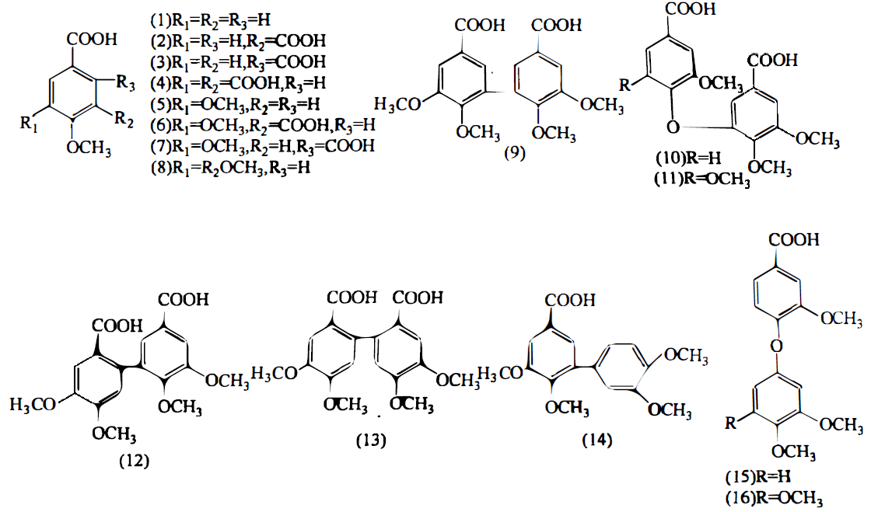
2.1.1木质素的结构单元-化学法-高锰酸钾氧化降解
高锰酸钾氧化降解具体操作：
将木粉与氧化铜-氢氧化钠在180ºC反应2h之后，以硫酸二甲酯甲基化，再以高锰酸钾-高碘酸钠氧化，然后用过氧化氢氧化分解，用气相色谱对分解物进行定性定量分析。
二芳基醚
木质素的高锰酸钾
氧化产物
对羟苯基、愈创木基、
紫丁香基
二芳基
1-O-4

Slide 7
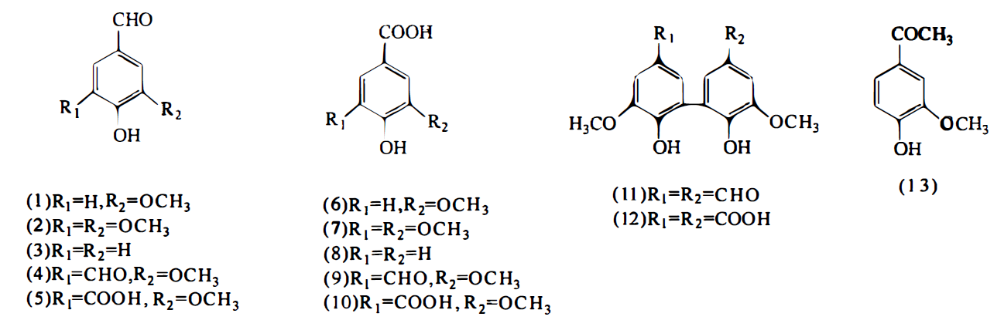
2.1.2木质素的结构单元-化学法-硝基苯氧化降解
硝基苯氧化降解具体操作：
在木粉或木质素试料中加入2mol/L NaOH以及硝基苯，在180ºC反应2h之后，其主要分解产物，对云杉达到20%-28%的高收率，得到体现木质素之芳香性的产物香草醛。
云杉硝基苯氧化产物结构

Slide 8
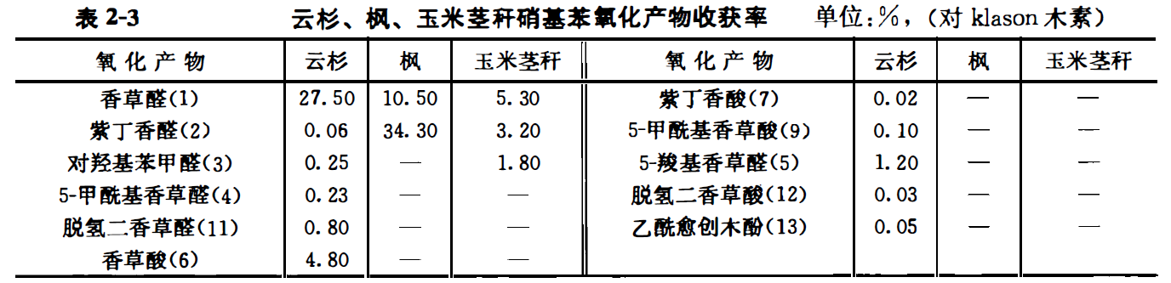
2.1.2木质素的结构单元-化学法-硝基苯氧化降解
对比分解产物对羟基苯甲醛、香草醛以及紫丁香醛收量得出：草本类植物木质素由对羟苯基、愈创木基以及紫丁香基组成；而阔叶木主要由愈创木基、紫丁香基组成，针叶木几乎只由愈创木基构成。

Slide 9
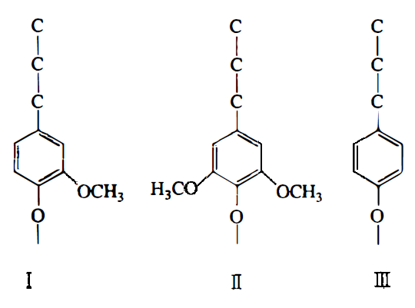
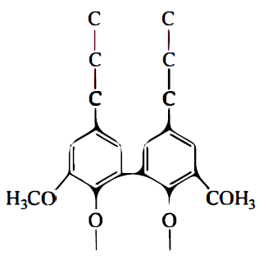
2.1.2木质素的结构单元-化学法-硝基苯氧化降解
硝基苯氧化
硝基苯氧化
香草醛
紫丁香醛
脱氢二香草醛
脱氢二香草酸
对羟基苯甲醛
香草酸
紫丁香酸
5-甲酸基香草醛
5-甲酸基香草酸

Slide 10
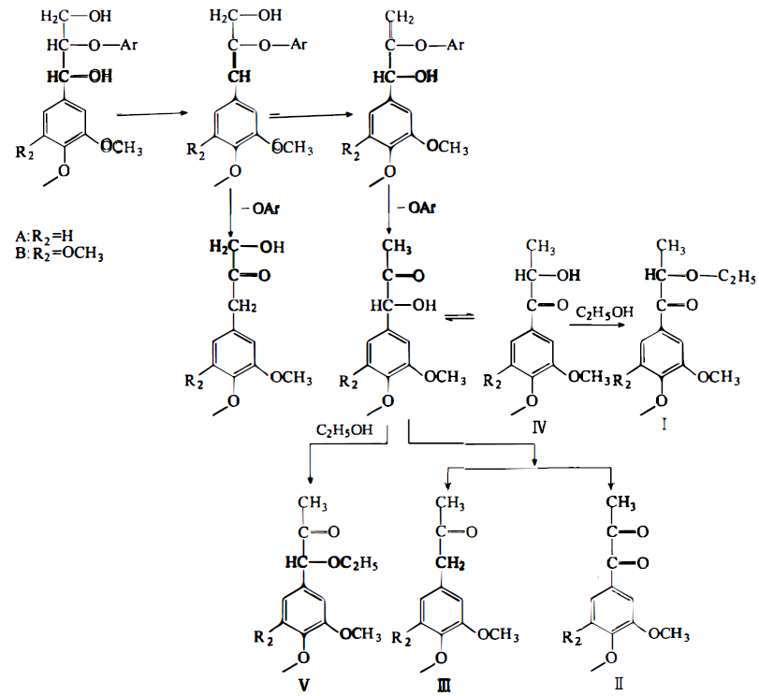
2.1.3木质素的结构单元-化学法-木质素的乙醇解和酸解
木质素的乙醇解反应：将木质素3g或木材10g在含3%盐酸的300mL无水乙醇中，在100ºC下反应48h，对木质素进行醇解。
产物为希伯特酮的多种酮类化合物

Slide 11
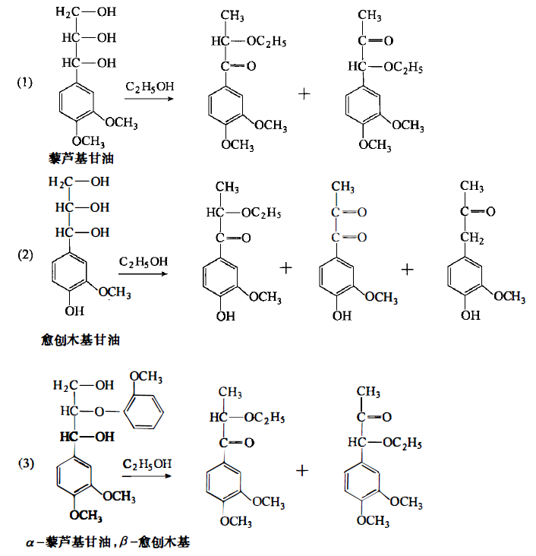
2.1.3木质素的结构单元-化学法-木质素的乙醇解和酸解
利用模型化合物验证木质素的乙醇解反应
酮类化合物

Slide 12
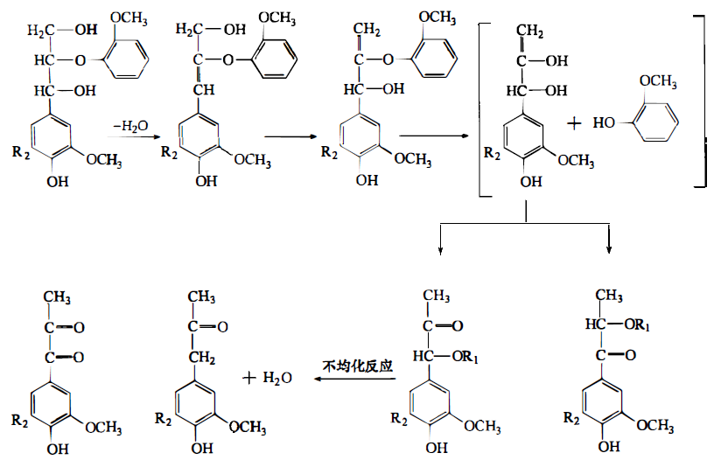
2.1.3木质素的结构单元-化学法-木质素的乙醇解和酸解
木质素的酸解反应（乙醇换成水）
证实云杉木质素中存在愈创木基这一重要结构，也证明了希伯特酮的生成来源与木质素中的β-芳基醚构造的量。同时，由于β-芳基醚结合是木质素化学构造中特有的、存在量最多的单位间的结合形式，因此，希伯特酮类的存在可作为木质素存在的判定法之一。

Slide 13
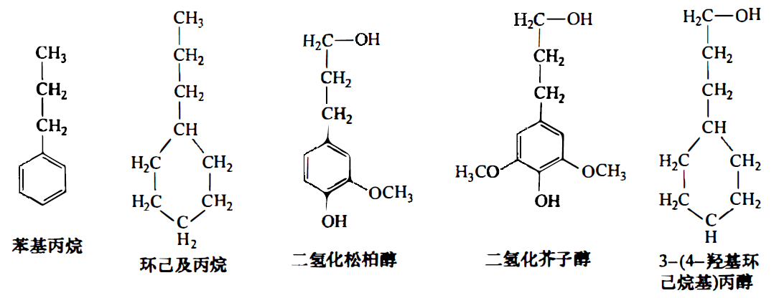
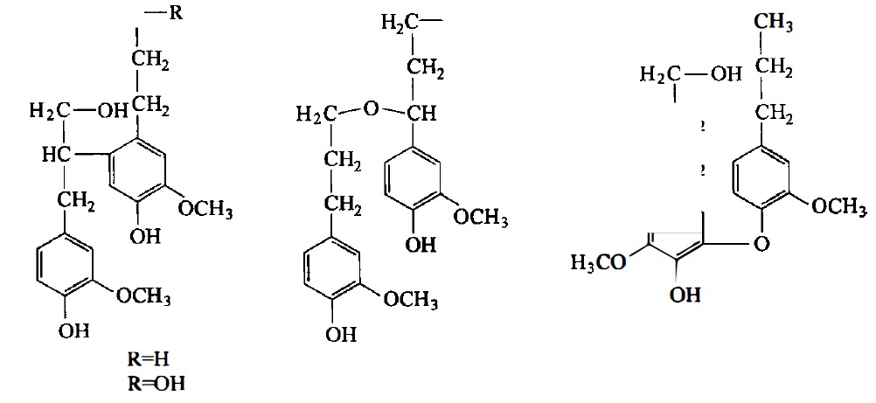
2.1.4木质素的结构单元-化学法-木质素的还原分解
（1）木质素的氢化还原分解：主要以氧化铜铬作催化剂
氢化分解反应得到多种苯基丙烷单量体、二量体和三量体，对木质素的化学结合形式给予了直接的证明。这些分解物中由相当于苯基丙烷单位的二氢化松柏醇，作为二量体的有苯基香豆满、β-芳基醚、松脂醇、二芳基丙烷、二苯基、二苯基醚结构等氢化分解物，明确了木质素结构单元间的一些连接形式。

Slide 14
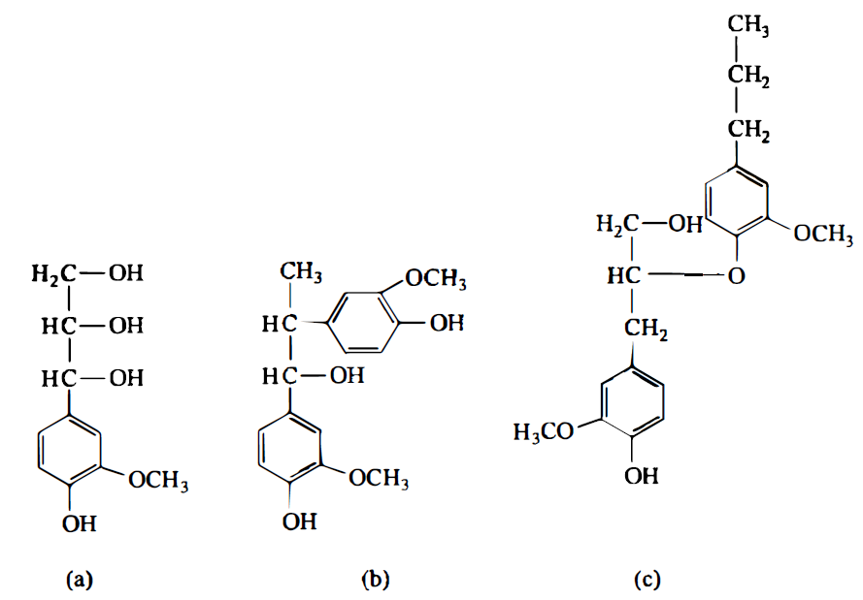
2.1.4木质素的结构单元-化学法-木质素的还原分解
（2）木质素在液态氨中用金属钠还原分解
对羟基苯基丙烷
β-O-4二量体
二芳基丙烷二量体
愈创木基丙三醇
单量体

Slide 15
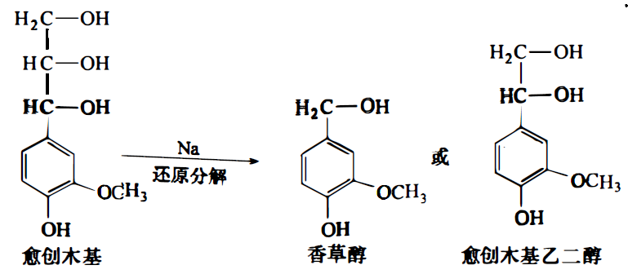
2.1.4木质素的结构单元-化学法-木质素的还原分解
（2）木质素在液态氨中用金属钠还原分解
金属钠还原分解能够使侧链上的C-C键发生断裂

Slide 16
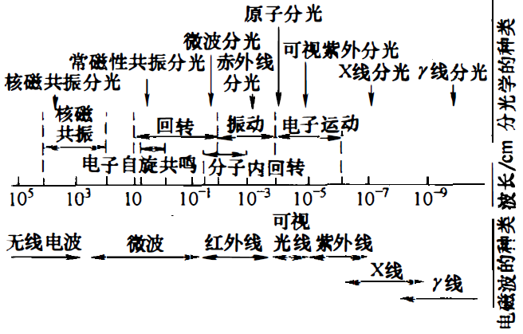
2.2木质素的结构单元-光谱分析法
光谱分析法定义：构成有机化合物的原子状态不同，其对各种不同能量的光以及电磁波的吸收能力不同，利用这种能力来分析化合物的结构，便是光谱分析方法。
光谱分析法特点：迅速、灵敏、直接测定及要求试样量少等优点
分光学的种类和吸收波长的关系

Slide 17
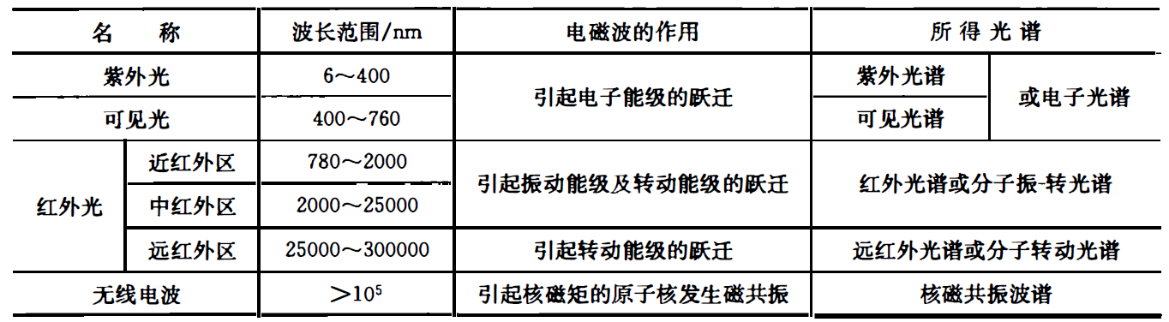

2.2木质素的结构单元-光谱分析法
物质分子运动有平动、转动、振动和分子内电子运动4种状态。
每种状态都对应一定的能级，当分子受到某种电磁波辐射时，其可能由某一能级E1跃迁到另一较高的能级E2，引起能级的跃迁。
各种电磁波在光谱分析上的应用
Beer-Lambert定律：在一定的波长下，物质对光的吸收等于摩尔吸收系数、物质的量浓度和所通过样品池的吸收厚度的乘积。
A为吸收强度，可由入射光和透射光的强度求出；ι为光在样品池的通过长度，cm；c为木质素样品的浓度，g/L或mol/L;ε为摩尔吸收系数

Slide 18
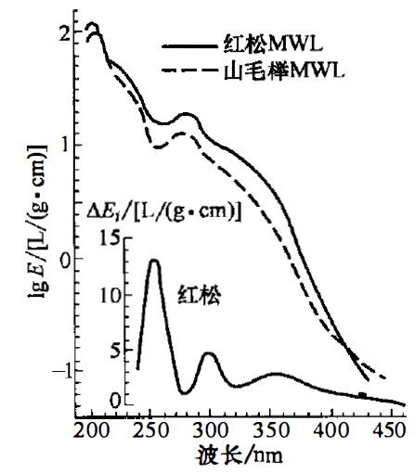
2.2.1木质素的结构单元-紫外可见吸收光谱法
通常采用波长在200-700nm的紫外光及可见光范围内研究木质素对光的吸收，获得木质素的紫外吸收光谱及可见光吸收光谱，或称为木质素的电子光谱。
木质素是典型的芳香族化合物，而分离木质素常用的溶剂、或木质素中的杂质在紫外光区没有吸收，用紫外光研究木质素具有独到优势。
（1）木质素的紫外吸收光谱：对木质素进行定性及定量分析以及结构、性质的研究
木质素在205nm、280nm附近有极大吸收，在230nm及310-350nm附近弱吸收
吸收光谱比较单调且钝而圆润（木质素多种构成单位的吸收光谱加和而成）
木质素构成单位的种类和数量，决定了其吸收光谱的形状及吸光系数。

Slide 19
2.2.1木质素的结构单元-紫外可见吸收光谱法
苯环（对羟苯基）的吸收带在255-300nm；
如苯环上增加一个甲氧基变为愈创木基，会出现深色效果（吸收带向长波长一侧移动）和浓色效果（吸光系数增大）；
再进一步引入一个甲氧基变成紫丁香基，就会发生浅色效果（吸收带向短波长一侧移动）及淡色效果（吸收系数减小）；
针叶木木质素和阔叶木木质素的紫外吸收光谱的差异的原因之一
在侧链上引入和苯环共轭的双链和羰基，或者是成为联二苯结构而造成共轭体系的延长；在碱性溶液介质中，苯环的酚羟基离子化；
出现深色及浓色效果

Slide 20
2.2.1木质素的结构单元-紫外可见吸收光谱法-离子示差
木质素在碱性溶液中其酚羟基解离而离子化，求其吸收光谱与微酸性溶液中的吸收光谱的差，便得到离子化示差吸收光谱ΔE_{i}。
250及300nm处的强吸收属于木质素中愈创木基丙烷（侧链处于饱和或与苯环非共轭状态）在碱性介质中的吸收带；
300-400nm附近吸收属于侧链上具有共轭羰基或共轭双键结合的构造单位，或具有苯环型、二苯乙烯构造单位等；
具有游离酚羟基的吸收带，一经还原处理，其强度便会下降；
根据木质素的离子示差光谱与适当的木质素模型化合物的离子示差光谱比较；
木质素中酚羟基定量
对于芳香环共轭羰基含量高的木质素，在300nm的吸光度也受到影响，因此，预先对试料进行还原或者在250nm附近测定最大吸收，进行定量为宜。
利用离子示差紫外吸收光谱法进行木质素的酚羟基定量的条件：木质素中的酚羟基全部都与模型化合物一样发生离解而发生深色及浓色效果

Slide 21
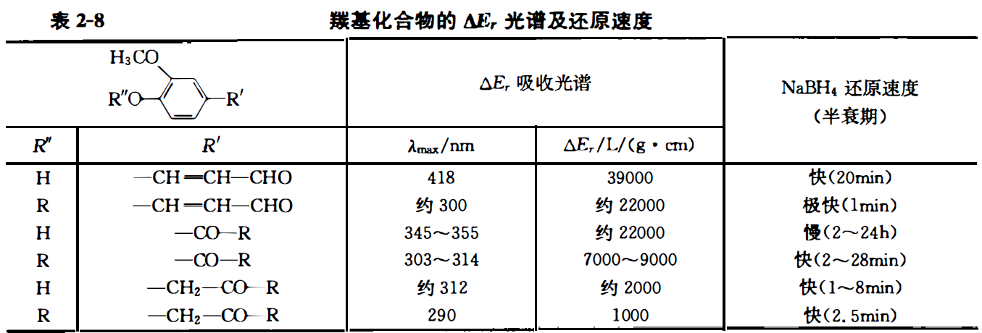
2.2.1木质素的结构单元-紫外可见吸收光谱法-还原示差
将木质素以硼氢化钠等还原剂处理，测定处理前后的紫外吸收光谱，得到对应于不同羰基类型的最大吸收波长和不同的还原示差吸收光谱ΔE_{r}。
还原所需的时间，因化合物类型不同，而存在着显著的差异。
与在相同条件下以模型化合物所得的数值比较，便可知其羰基的类型和量。

Slide 22
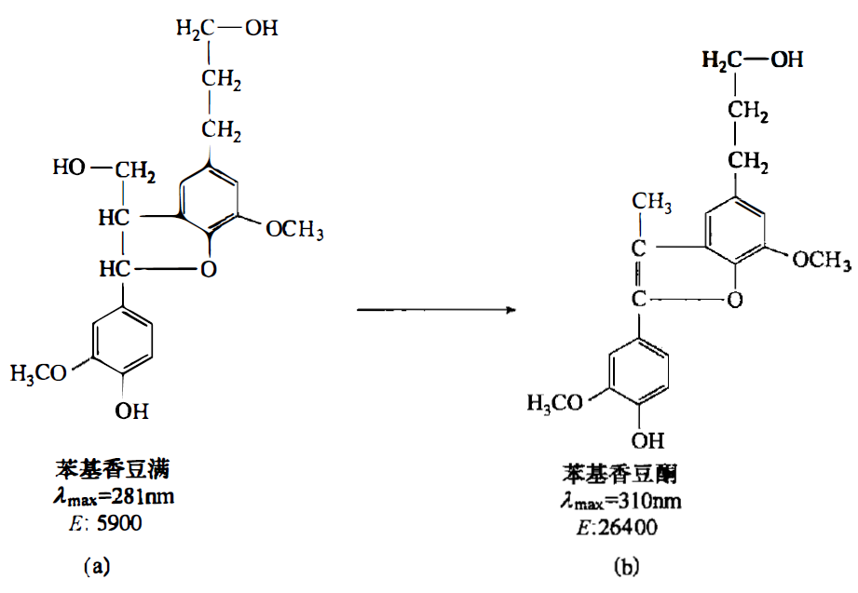
2.2.1木质素的结构单元-紫外可见吸收光谱法-氢还原/酸解示差
氢还原示差吸收光谱ΔE_{h} ：选择适当的催化剂，进行缓慢的接触还原，使羰基以及碳碳双键结合饱和，便得到还原前后吸收光谱之差。如果预先用硼氢化钠使羰基还原，便可得到仅仅基于碳糖双键结合的氢还原示差吸收光谱。
酸解示差吸收光谱ΔE_{a}：将木质素在含有0.2mol/L盐酸的二氧己环-水溶液中加热，苯基香豆满型构造变成了苯基香豆酮构造，其最大吸收波长及吸光系数，也同时发生变化。
用酸处理后，生成物的吸收光谱，与酸处理前的吸收光谱的差，便得到酸解示差吸收光谱，即可求出木质素中苯基香豆满结构的量。

Slide 23
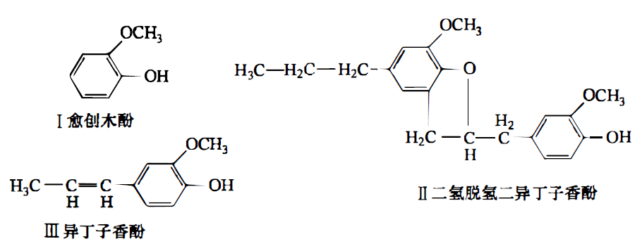
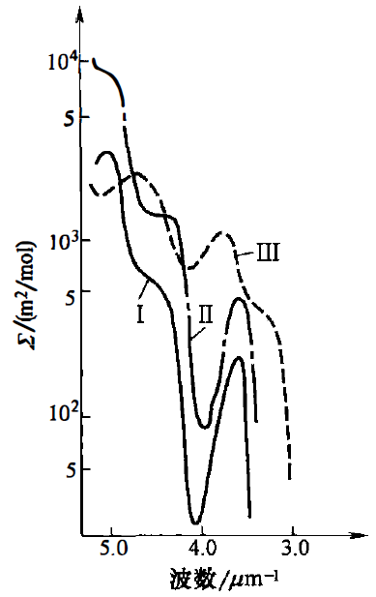
2.2.1木质素的结构单元-紫外可见吸收光谱法
常用的已知结构的木质素模型化合物
模型物Ⅰ具有一个苯环结构，模型物Ⅱ具有两个苯环，模型物Ⅲ的苯环的侧链存在双键，均具有共同的愈创木基结构，代表了木质素的基本结构单元及其二聚体结构。

Slide 24
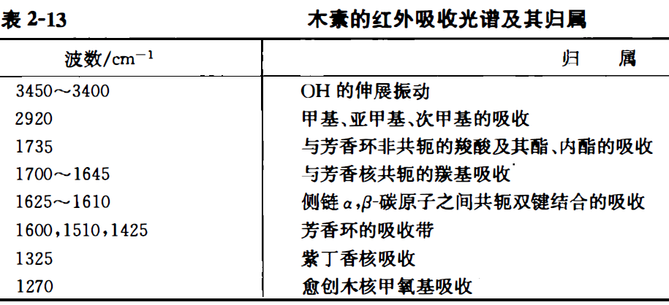
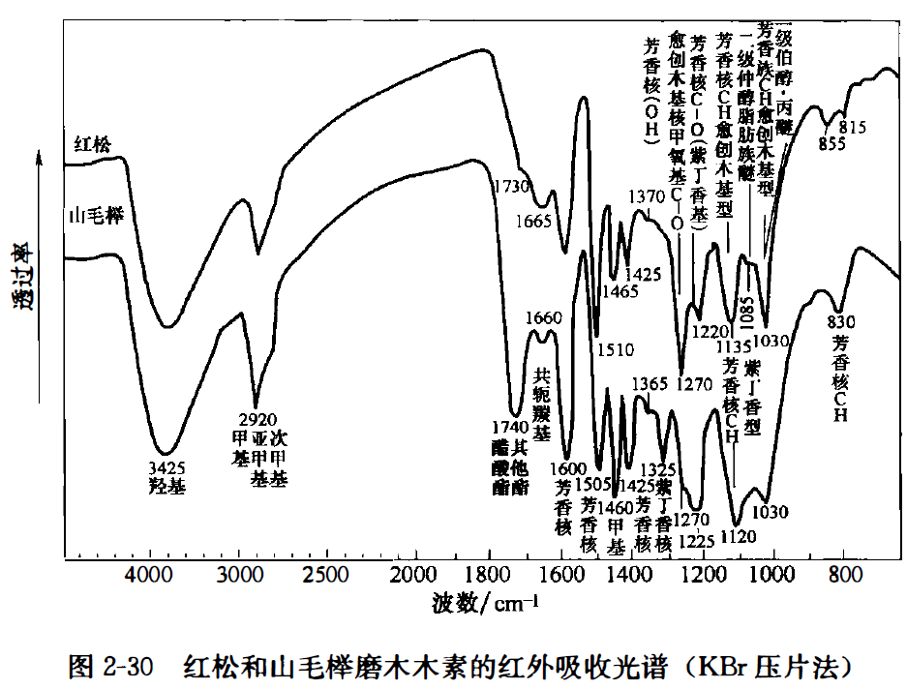
2.2.2木质素的结构单元-红外吸收光谱法
红外吸收光谱法（FT-IR）：定性、定量木质素
测定方式：KBr压片法、全反射（ATR）

Slide 25
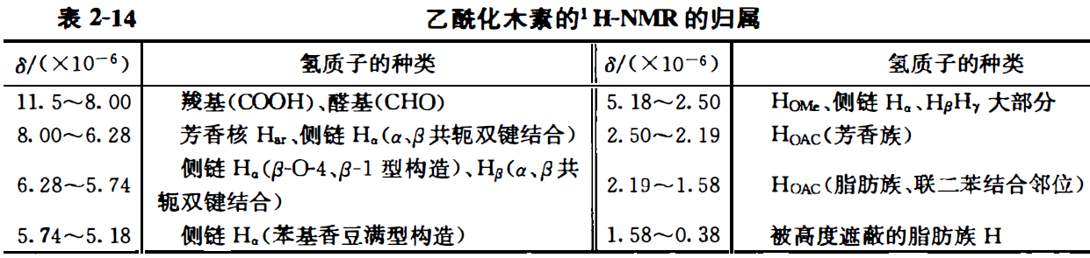
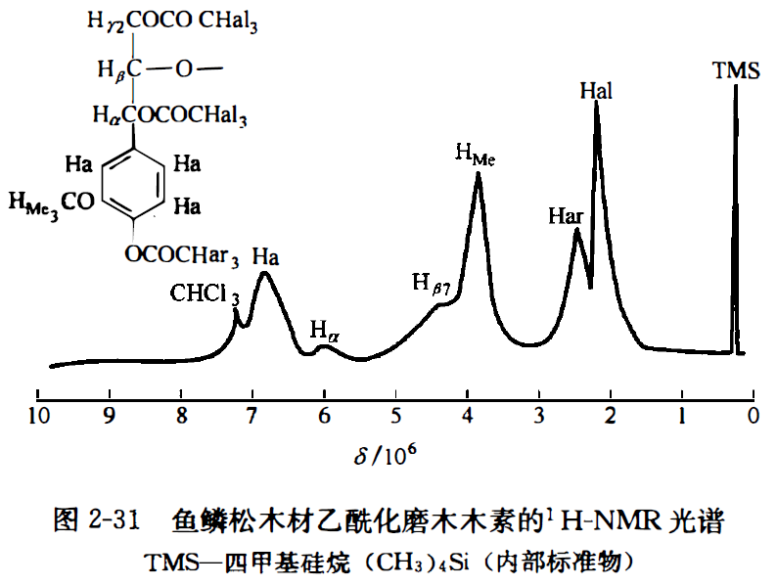
2.2.3木质素的结构单元-氢质子核磁共振光谱法¹H NMR
氢的原子核，具有磁能，也就是可以看作是个小的磁铁，将它放在磁场中使其受到电磁波的作用，就能引起核磁共振。

Slide 26
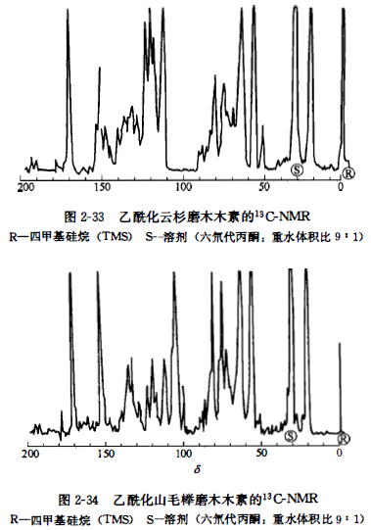
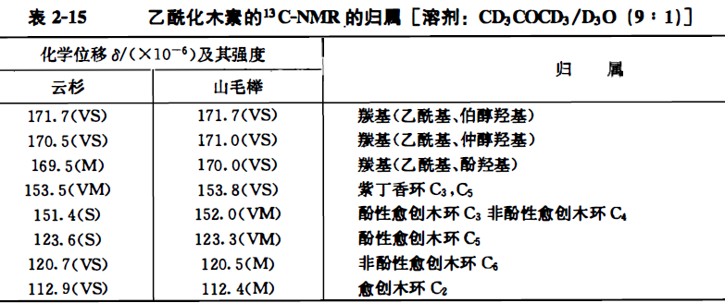
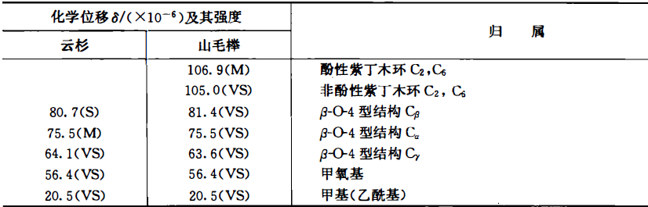
2.2.4木质素的结构单元-¹³C核磁共振光谱法
¹³C-NMR可以测定碳原子的状态，光谱的吸收峰锐利，木质素¹³C-NMR光谱可以观察到50多种甚至70多种以上的不同信号，信号重叠情况较少，容易判断其归属。
固体样品¹³C-NMR，不需要溶剂，能直接研究木质素的结构

Slide 27
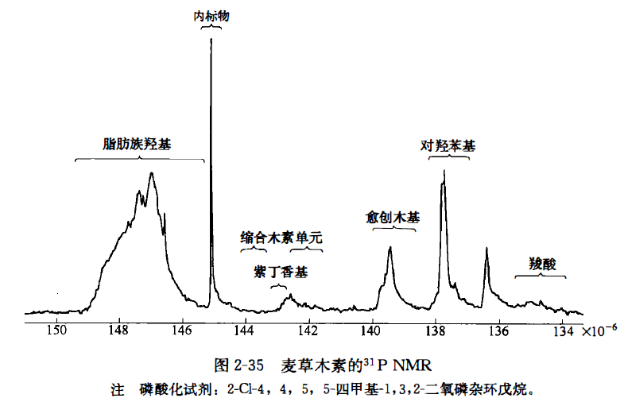
2.2.5木质素的结构单元-³¹P核磁共振光谱法
³¹P是一种核自旋量子数不为0的原子核，其自然丰度为100%，因此，它是一种可用核磁共振技术分析含磷化合物结构的理想的原子核。
可准确测定木质素结构中羧基、酚羟基和醇羟基的含量；
可从不同结构的酚羟基的测定，了解愈创木酚、紫丁香型、对羟基苯基型的酚羟基的溶出情况，尽而了解木质素的聚合度和β-O-4键的断裂情况。
测定方式：不稳定氢的化合物（-OH、-SH、-COOH）与磷化试剂反应生成含磷的衍生物来标记这些活泼中心，然后用³¹P NMR光谱技术进行测定。
磷化试剂：1,3-二氧磷基氯化物、四甲基-1,3-二氧磷基氯化物、2-Cl-4,4,5,5-四甲基-1,3,2-二氧磷杂环戊烷

Slide 28
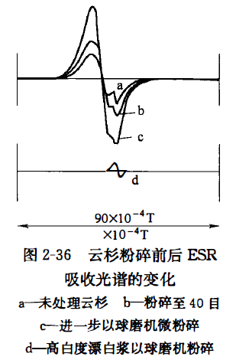
2.2.6木质素的结构单元-电子旋转共振吸收光谱ESR
化合物中的不成对电子（自由基）具有常磁性，其受到磁场中电磁波作用时，能吸收某种电磁波产生电子旋转共振吸收（常磁性共振吸收）。不管是有机物、无机物，还是络合物等，只要有不成对电子，都能成为测定对象。
木材中的原本木质素不存在自由基，通常不用ESR进行研究。当木质素受到光、磨碎、加热、酶、化学处理等作用后就会生成自由基，用ESR就可以研究木质素的化学反应、生物合成、以及生化分解的反应机理等。

Slide 29
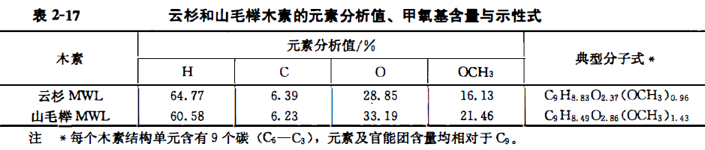
2.3木质素的官能团
木质素分子中存在多种官能团，即包括苯环上的，也包括侧链上，如苯环上的甲氧基（-OCH3）、酚羟基（-OH）；侧链上的羰基（-C〓O）、脂肪族羟基（-OH）、碳碳双键（-C〓C）等。
（一）元素组成及甲氧基
相对于1个木质素结构单元（C9结构），针叶木木质素甲氧基含量为0.96，比值约等于1:1，阔叶木甲氧基含量为1.43，比值接近1:1.5，说明阔叶木木质素除含愈创木基外，还含有较多的紫丁香基。甲氧基是木质素最有特征的官能团，影响木质素苯环的活性。

Slide 30
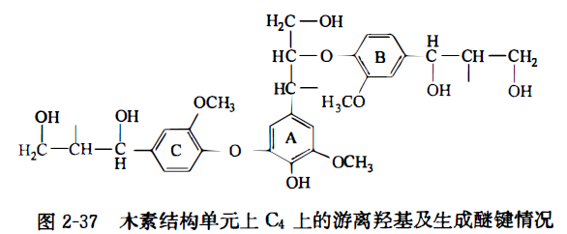
2.3木质素的官能团
（二）羟基
类型：木质素结构单元苯环上的酚羟基，PhOH；侧链上的脂肪族羟基，AlOH
酚羟基存在形式：酚型结构单元（游离酚羟基）；非酚型结构单元（与其它木质素侧链或苯环生成醚键）
脂肪族羟基存在形式：游离羟基；醚化羟基

Slide 31
2.3木质素的官能团
羟基的测定方法-甲基化反应：
（1）硫酸二甲酯甲基化反应（几乎全部游离羟基）；
（2）重氮甲烷甲基化反应（游离的酸性酚羟基；）
证明木质素中羟基的存在，通过不同的甲基化试剂区别两种羟基各自的含量
酚羟基测定：离子化示差紫外吸收光谱法、电位差滴定法、过碘酸法、NMR法

Slide 32
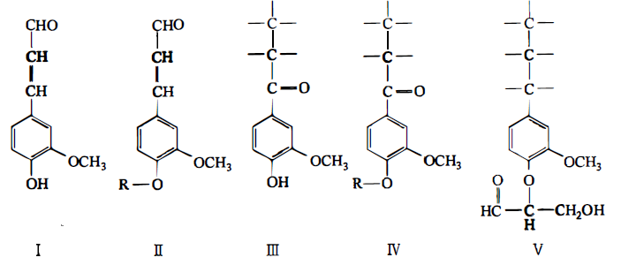
2.3木质素的官能团
（三）羰基：苯环共轭羰基；非共轭羰基
总羰基定量：硼氢化钠还原，容量分析法求其氢的消耗量来定量。
共轭羰基可用还原示差紫外吸收光谱法定量。
（四）羧基：一般认为木质素中不含羧基，但在云杉磨木木质素中有发现，可能是制备过程中生成的，也可能是酯键受到破坏形成。

Slide 33
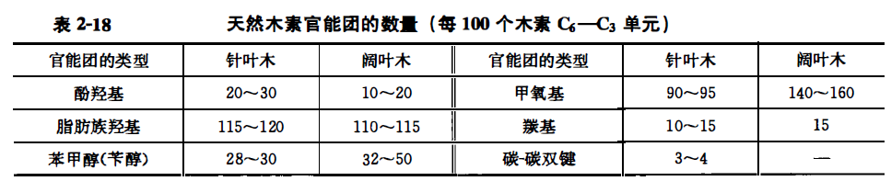
2.3木质素的官能团
（五）碳碳双键：
指侧链上的不饱和键。木质素在制备过程中侧链会生成更多的碳碳双键结构，该基团与其他离子作用，是木质素呈色的原因之一。
侧链上的碳碳双键是木质素聚合反应的重要官能团。
（六）木材类天然木质素官能团含量

Slide 34
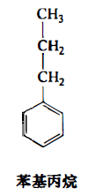
2.4木质素结构单元间的连接键类型
一尾
烷基
头-头连接：芳基-芳基连接
尾-尾连接：烷基-烷基连接
头-尾连接：芳基-烷基连接
一头
芳基
木质素结构单元间的连接键：醚键（60%-70%）、碳碳键（30%-40%）、少量的酯键
（一）醚键的连接
醚键类型：烷基芳基醚键（侧链与苯环间、甲氧基与苯环间-甲基芳基醚键）、二芳基醚键（苯环与苯环间）、二烷基醚键（侧链与侧链间）

Slide 35
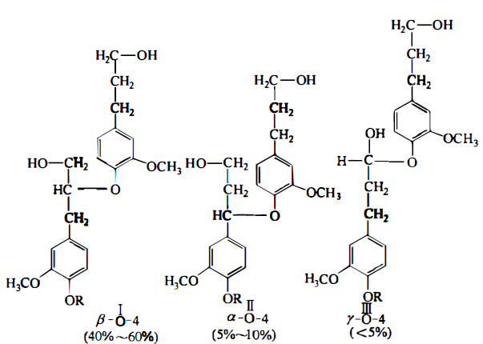
2.4木质素结构单元间的连接键类型
1. 烷基芳基醚（alkyl-aryl ether）
当木质素经化学处理，或者在制浆过程中受到蒸煮药液的作用，上述醚键可发生断裂，引起木质素大分子碎解。因此，烷基芳基醚键在木质素的碎解和溶解中起着重要的作用。

Slide 36
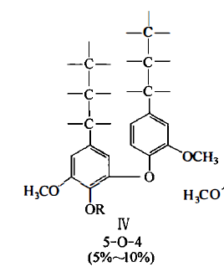
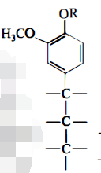
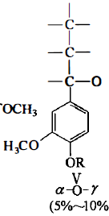
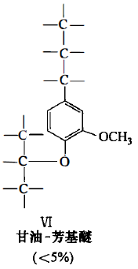
2.4木质素结构单元间的连接键类型
2. 二芳基醚（aryl-aryl ether）
3. 二烷基醚（alkyl-alkyl ether）
4. 甲基芳基醚（methyl-aryl ether）、甘油芳基醚

Slide 37
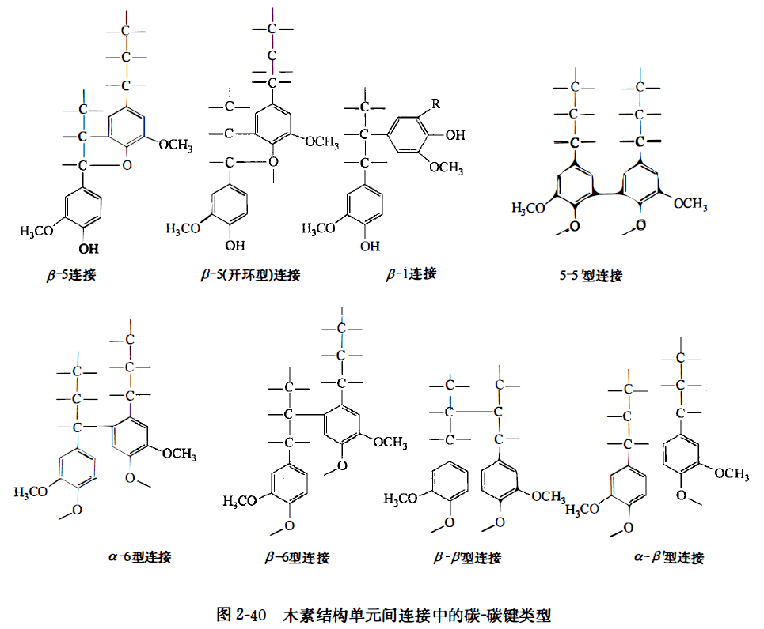
2.4木质素结构单元间的连接键类型
（二）碳碳键的连接

Slide 38
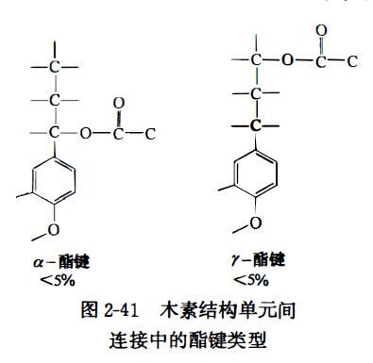
2.4木质素结构单元间的连接键类型
（三）酯键的连接：较少
（四）缩合型和非缩合型连接
非缩合型：木质素中的苯环上的2,3,5,6位上除了有甲氧基外无其它连接；
缩合型：苯环的2,3,5,6位和另一结构单元之间的结合。
区别：缩合型结合将两个结构单元间牢固地结合在一起，键比较稳定，不容易被破坏。

Slide 39
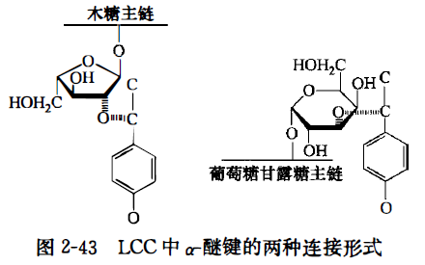
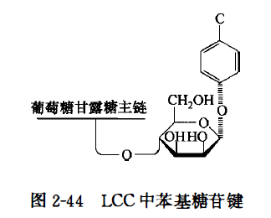
2.5木质素-碳水化合物复合体
（一）木质素-碳水化合物复合体的存在
存在木质素-半纤维素复合体，但木质素-纤维素是否有化学键连接尚无定论，但习惯上把木质素和碳水化合物间通过化学键连接到一起的结合体，称为木质素-碳水化合物复合体（lignin-carbohydrate complex, LCC）
（二）木质素-碳水化合物之间的连接键型
能与木质素形成化学键连接的糖基：半纤维素侧链上的L-阿拉伯糖，D-半乳糖，4-甲氧基-D-葡萄糖醛酸，木聚糖主链末端的D-木糖基，聚葡萄糖甘露主链末端的D-甘露糖基。
（1）α-醚键结合：酸碱条件下较稳定
（2）苯基糖苷键：酸水解

Slide 40
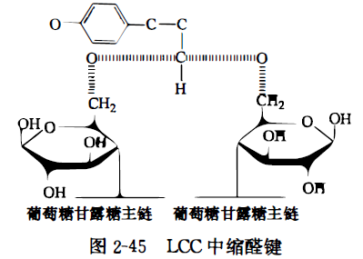
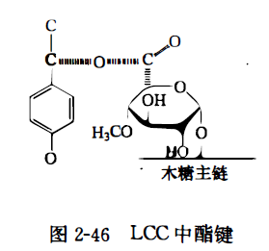
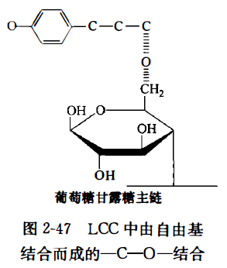
2.5木质素-碳水化合物复合体
（3）缩醛键：较牢固
（4）酯键：易碱水解
（5）由自由基结合而成的-C-O-结合：牢固
（6）氢键：数量较多，总键能比共价键还要高

Slide 41
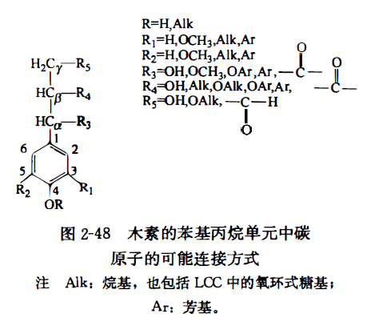
2.6木质素苯基丙烷结构单元存在形式
C6-C3结构单元

Slide 42
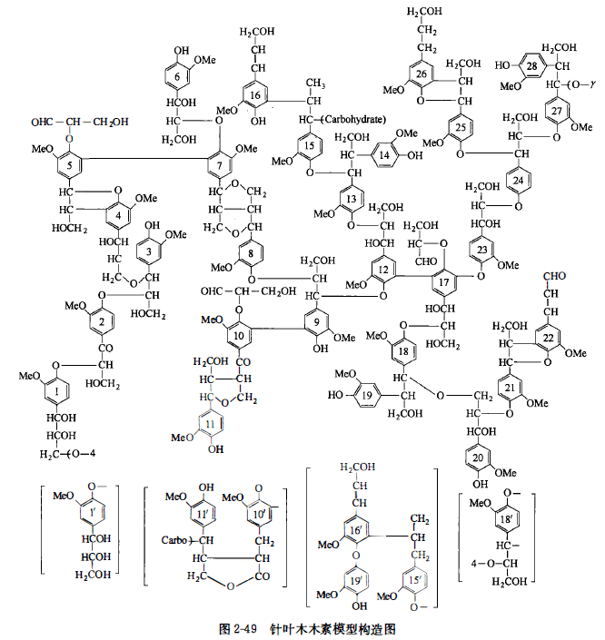
2.7木质素结构模型图
1.针叶木木质素

Slide 43
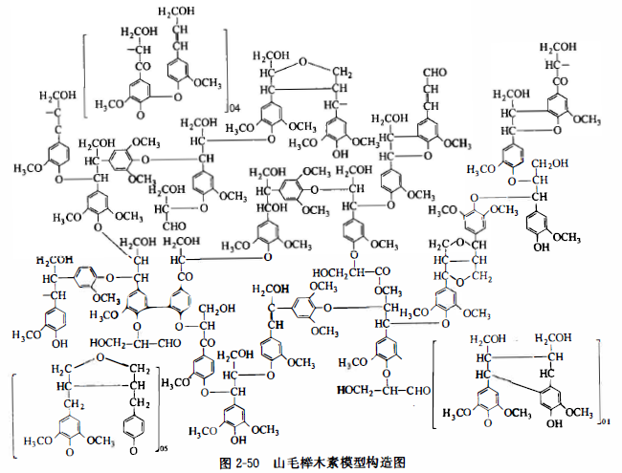
2.7木质素结构模型图
2.阔叶木木质素
与上述相比，除了愈创木基外，尚存在较多的紫丁香基型结构单元，各种连接键的比例也有所差别。

Slide 44
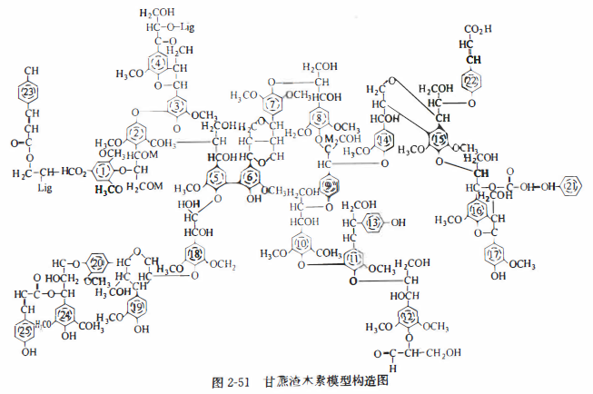
2.7木质素结构模型图
3.禾本科植物木质素
与阔叶木木质素结构相似，差别是禾本科植物木质素有较多量的对香豆酸酯基和少量的阿魏酸酯基。

